Slide 1


Образовательное кредитование
в БУ «Лангепасский политехнический колледж»
г. Лангепас
Notes:
Инструкция по работе с «Конструктором баннеров»:
Вставка на баннер логотипа образовательного учреждения в формате «PNG»
Изменение наименования рубрики (варианты представлены в методических рекомендациях)
Изменение иконок, иллюстраций (слайды №7-8)
Изменение цветовой гаммы баннера в соответствии с гайдлайном (брендбуком), утвержденным в образовательном учреждении

Slide 2
Образовательное кредитование
Образовательный кредит с государственной поддержкой – это целевой кредит на оплату обучения по договору об оказании платных образовательных услуг. Средства кредита направляются на оплату обучения в образовательной организации. Государство компенсирует часть процентной ставки, поэтому условия такого кредита отличаются от обычного потребительского кредита. Обратите внимание: господдержка предоставляется только по профессиям и специальностям, включенным в утвержденный перечень. Перед обращением в банк проверьте, входит ли выбранная программа в перечень.
Notes:
Инструкция по работе с «Конструктором баннеров»:
Вставка на баннер логотипа образовательного учреждения в формате «PNG»
Изменение наименования рубрики (варианты представлены в методических рекомендациях)
Изменение иконок, иллюстраций (слайды №14-15)
Изменение цветовой гаммы баннера в соответствии с гайдлайном (брендбуком), утвержденным в образовательном учреждении

Slide 3
Кто может получить кредит
Образовательный кредит с государственной поддержкой может быть оформлен гражданином Российской Федерации при наличии договора об оказании платных образовательных услуг. Для несовершеннолетних обучающихся необходимо учитывать требования банка и законодательства к участию родителей или законных представителей. Возможность обращения за кредитом не означает автоматического одобрения заявки: решение принимает банк на основании документов заемщика и условий программы.
Notes:
Инструкция по работе с «Конструктором баннеров»:
Вставка на баннер логотипа образовательного учреждения в формате «PNG»
Изменение наименования рубрики (варианты представлены в методических рекомендациях)
Изменение иконок, иллюстраций (слайды №7-8)
Изменение цветовой гаммы баннера в соответствии с гайдлайном (брендбуком), утвержденным в образовательном учреждении

Slide 4
Перечень профессий и специальностей
С 1 декабря 2025 года государственная поддержка образовательного кредитования предоставляется не по всем образовательным программам, а по профессиям, специальностям, направлениям подготовки и научным специальностям, включенным в перечень, утвержденный Правительством Российской Федерации. Если выбранная профессия или специальность СПО входит в перечень, обучение по ней может быть оплачено с использованием образовательного кредита с государственной поддержкой при соблюдении иных условий программы. Если программа не входит в перечень, господдержка по образовательному кредиту не предоставляется.
Notes:
Инструкция по работе с «Конструктором баннеров»:
Вставка на баннер логотипа образовательного учреждения в формате «PNG»
Изменение наименования рубрики (варианты представлены в методических рекомендациях)
Изменение иконок, иллюстраций (слайды №7-8)
Изменение цветовой гаммы баннера в соответствии с гайдлайном (брендбуком), утвержденным в образовательном учреждении

Slide 5
Перечень профессий и специальностей в
БУ «Лангепасский политехнический колледж»
очная форма обучения
по программам подготовки квалифицированных рабочих (служащих) на базе основного общего образования – 9 классов
(по договору об оказании платных образовательных услуг)
№ | Код | Наименование профессии | Присваиваемая квалификация | Срок обучения | Количество мест на основе договоров с физическими лицами с оплатой ими стоимости обучения | Количество ОГЭ
1 | 54.01.20 | Графический дизайнер | Графический дизайнер | 2 года 10 мес. | 5 | 4
Notes:
Инструкция по работе с «Конструктором баннеров»:
Вставка на баннер логотипа образовательного учреждения в формате «PNG»
Изменение наименования рубрики (варианты представлены в методических рекомендациях)
Изменение иконок, иллюстраций (слайды №7-8)
Изменение цветовой гаммы баннера в соответствии с гайдлайном (брендбуком), утвержденным в образовательном учреждении

Slide 6
Перечень профессий и специальностей в
БУ «Лангепасский политехнический колледж»
заочная форма обучения
по программам подготовки специалистов среднего звена
на базе среднего общего образования (11 классов)
(по договору об оказании платных образовательных услуг)
№ | Код | Наименование специальности | Присваиваемая квалификация | Срок обучения | На основе договоров с физическими лицами с оплатой ими стоимости обучения
1. | 46.02.01 | Документационное обеспечение управление и архивоведение | Специалист по документационному обеспечению управления, архивист | 2 года 10 мес. | 15
2. | 21.02.01 | Разработка и эксплуатация нефтяных и газовых месторождений | Техник-технолог | 3 года 10 мес. | 30
3. | 23.02.07 | Техническое обслуживание и ремонт автотранспортных средств | Специалист по техническому обслуживанию и ремонту автотранспортных средств | 3 года 10 мес. | 15
4. | 44.02.01 | Дошкольное образование | Воспитатель детей дошкольного возраста | 3 года 10 мес. | 30
Notes:
Инструкция по работе с «Конструктором баннеров»:
Вставка на баннер логотипа образовательного учреждения в формате «PNG»
Изменение наименования рубрики (варианты представлены в методических рекомендациях)
Изменение иконок, иллюстраций (слайды №7-8)
Изменение цветовой гаммы баннера в соответствии с гайдлайном (брендбуком), утвержденным в образовательном учреждении

Slide 7
Наши программы и господдержка
Для удобства абитуриентов и обучающихся ниже размещена таблица по профессиям и специальностям СПО, реализуемым нашей образовательной организацией. В таблице указано, ведется ли прием на платное обучение, входит ли программа в перечень, утвержденный Правительством Российской Федерации, и возможно ли обращение за образовательным кредитом с государственной поддержкой. Информация актуальна на дату последнего обновления. При возникновении вопросов рекомендуем обратиться в приемную комиссию.
Notes:
Инструкция по работе с «Конструктором баннеров»:
Вставка на баннер логотипа образовательного учреждения в формате «PNG»
Изменение наименования рубрики (варианты представлены в методических рекомендациях)
Изменение иконок, иллюстраций (слайды №7-8)
Изменение цветовой гаммы баннера в соответствии с гайдлайном (брендбуком), утвержденным в образовательном учреждении

Slide 8
Основные условия кредита
Образовательный кредит с государственной поддержкой является целевым: он направляется на оплату обучения. Перед оформлением необходимо проверить выбранную программу по перечню, заключить договор об оказании платных образовательных услуг и подготовить документы для банка. Условия кредитования, порядок рассмотрения заявки и перечень документов необходимо уточнять в банке, участвующем в программе. Перед подписанием кредитного договора внимательно изучите график платежей, льготный период, порядок досрочного погашения и действия при изменении статуса обучающегося.
Notes:
Инструкция по работе с «Конструктором баннеров»:
Вставка на баннер логотипа образовательного учреждения в формате «PNG»
Изменение наименования рубрики (варианты представлены в методических рекомендациях)
Изменение иконок, иллюстраций (слайды №7-8)
Изменение цветовой гаммы баннера в соответствии с гайдлайном (брендбуком), утвержденным в образовательном учреждении

Slide 9
Как оформить кредит
Для оформления образовательного кредита с государственной поддержкой необходимо: выбрать профессию или специальность СПО; проверить, входит ли она в перечень; заключить договор об оказании платных образовательных услуг; получить счет на оплату обучения; обратиться в банк, участвующий в программе; предоставить документы; дождаться рассмотрения заявки; внимательно изучить и подписать кредитный договор. Денежные средства перечисляются на оплату обучения в образовательную организацию в порядке, определенном кредитным договором.
Notes:
Инструкция по работе с «Конструктором баннеров»:
Вставка на баннер логотипа образовательного учреждения в формате «PNG»
Изменение наименования рубрики (варианты представлены в методических рекомендациях)
Изменение иконок, иллюстраций (слайды №7-8)
Изменение цветовой гаммы баннера в соответствии с гайдлайном (брендбуком), утвержденным в образовательном учреждении

Slide 10
Какие документы нужны
Перед обращением в банк необходимо подготовить документы, подтверждающие личность заемщика и основание для оплаты обучения. Как правило, требуются паспорт заемщика, договор об оказании платных образовательных услуг, счет на оплату обучения, а для несовершеннолетних – документы и согласие родителя или законного представителя. Точный перечень документов необходимо уточнить в выбранном банке, поскольку требования могут отличаться.
Notes:
Инструкция по работе с «Конструктором баннеров»:
Вставка на баннер логотипа образовательного учреждения в формате «PNG»
Изменение наименования рубрики (варианты представлены в методических рекомендациях)
Изменение иконок, иллюстраций (слайды №7-8)
Изменение цветовой гаммы баннера в соответствии с гайдлайном (брендбуком), утвержденным в образовательном учреждении

Slide 11
Что делать при переводе, академическом отпуске или отчислении
Если после оформления образовательного кредита изменились стоимость обучения, образовательная программа, форма обучения, статус обучающегося или реквизиты образовательной организации, необходимо своевременно обратиться в образовательную организацию и банк. При переводе, академическом отпуске, отчислении или изменении стоимости обучения могут потребоваться подтверждающие документы и изменение условий кредитного договора. Не откладывайте обращение: несвоевременное информирование банка может повлиять на условия обслуживания кредита.
Notes:
Инструкция по работе с «Конструктором баннеров»:
Вставка на баннер логотипа образовательного учреждения в формате «PNG»
Изменение наименования рубрики (варианты представлены в методических рекомендациях)
Изменение иконок, иллюстраций (слайды №7-8)
Изменение цветовой гаммы баннера в соответствии с гайдлайном (брендбуком), утвержденным в образовательном учреждении

Slide 12
Часто задаваемые вопросы
В этом разделе собраны ответы на наиболее частые вопросы об образовательном кредите с государственной поддержкой: кто может обратиться за кредитом, какие программы подходят, какие документы нужны, можно ли оформить кредит после начала обучения, что делать при переводе или академическом отпуске, как проверить выбранную профессию или специальность по перечню. Если вы не нашли ответ на свой вопрос, обратитесь в приемную комиссию или к ответственному сотруднику образовательной организации.
Notes:
Инструкция по работе с «Конструктором баннеров»:
Вставка на баннер логотипа образовательного учреждения в формате «PNG»
Изменение наименования рубрики (варианты представлены в методических рекомендациях)
Изменение иконок, иллюстраций (слайды №7-8)
Изменение цветовой гаммы баннера в соответствии с гайдлайном (брендбуком), утвержденным в образовательном учреждении

Slide 13
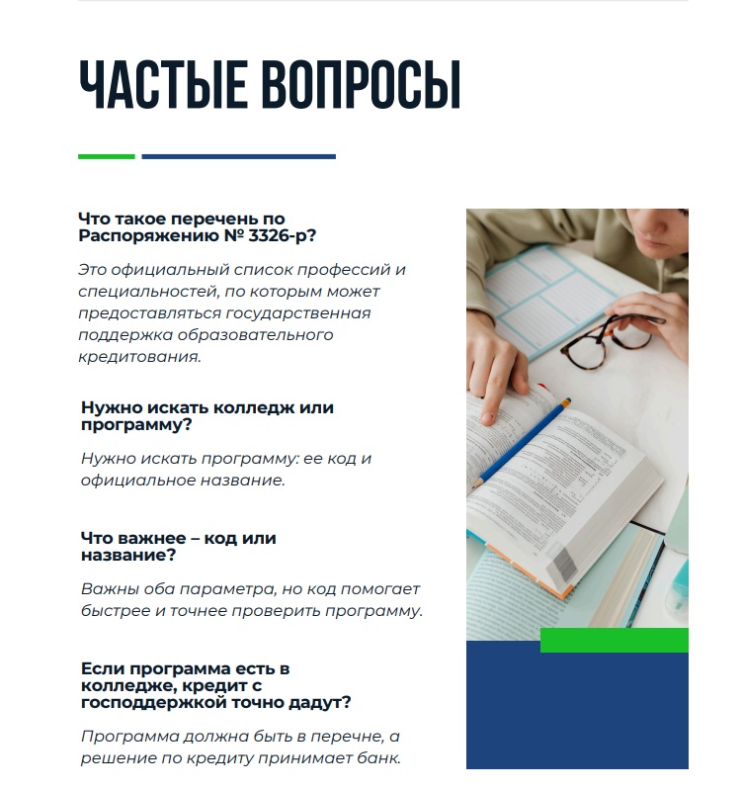
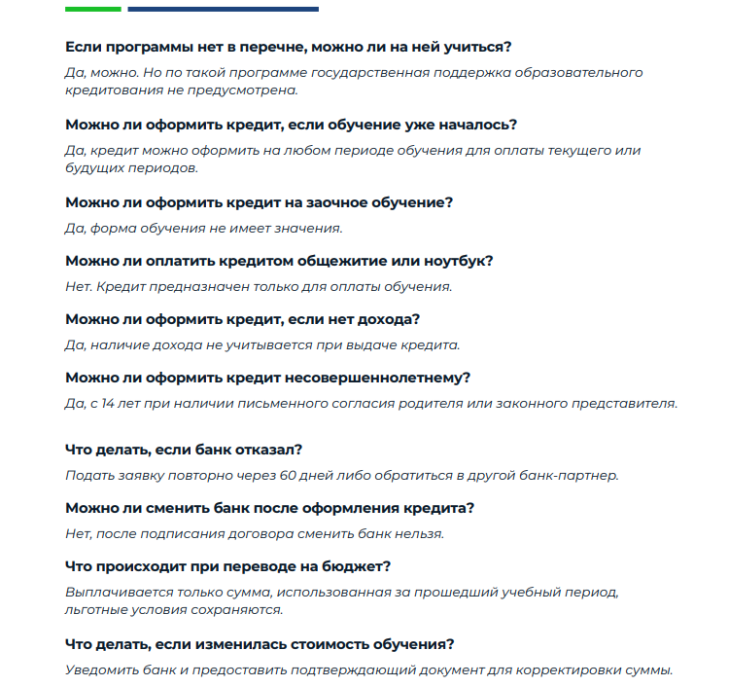
Notes:
Инструкция по работе с «Конструктором баннеров»:
Вставка на баннер логотипа образовательного учреждения в формате «PNG»
Изменение наименования рубрики (варианты представлены в методических рекомендациях)
Изменение иконок, иллюстраций (слайды №7-8)
Изменение цветовой гаммы баннера в соответствии с гайдлайном (брендбуком), утвержденным в образовательном учреждении

Slide 14
Полезные материалы
В разделе размещены памятки, чек-листы, презентации и иные материалы, которые помогут разобраться в условиях образовательного кредита с государственной поддержкой. Материалы можно использовать при подготовке к обращению в банк, при обсуждении решения с родителями или законными представителями, а также при планировании оплаты обучения.
Notes:
Инструкция по работе с «Конструктором баннеров»:
Вставка на баннер логотипа образовательного учреждения в формате «PNG»
Изменение наименования рубрики (варианты представлены в методических рекомендациях)
Изменение иконок, иллюстраций (слайды №7-8)
Изменение цветовой гаммы баннера в соответствии с гайдлайном (брендбуком), утвержденным в образовательном учреждении

Slide 15
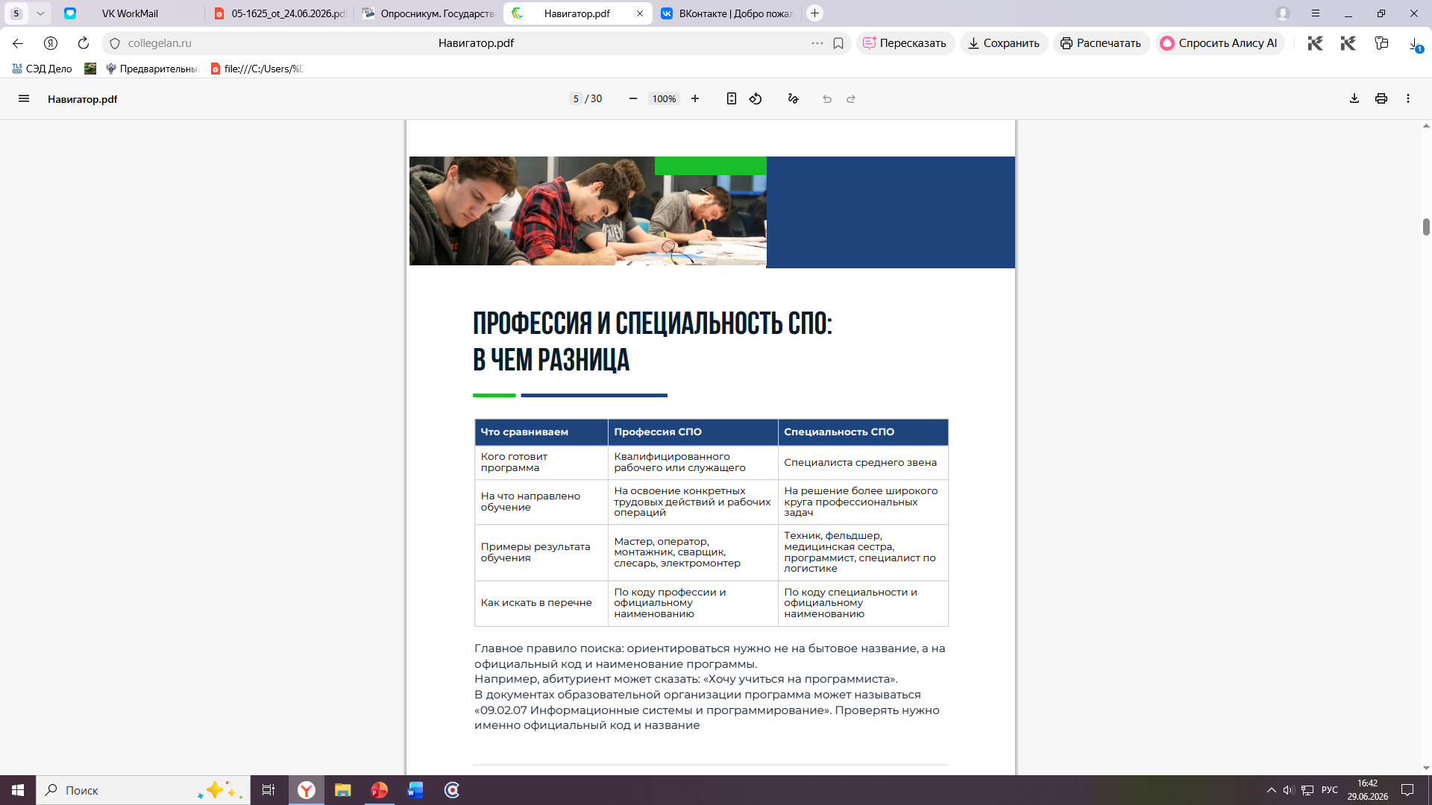
Полезные материалы
Notes:
Инструкция по работе с «Конструктором баннеров»:
Вставка на баннер логотипа образовательного учреждения в формате «PNG»
Изменение наименования рубрики (варианты представлены в методических рекомендациях)
Изменение иконок, иллюстраций (слайды №7-8)
Изменение цветовой гаммы баннера в соответствии с гайдлайном (брендбуком), утвержденным в образовательном учреждении

Slide 16
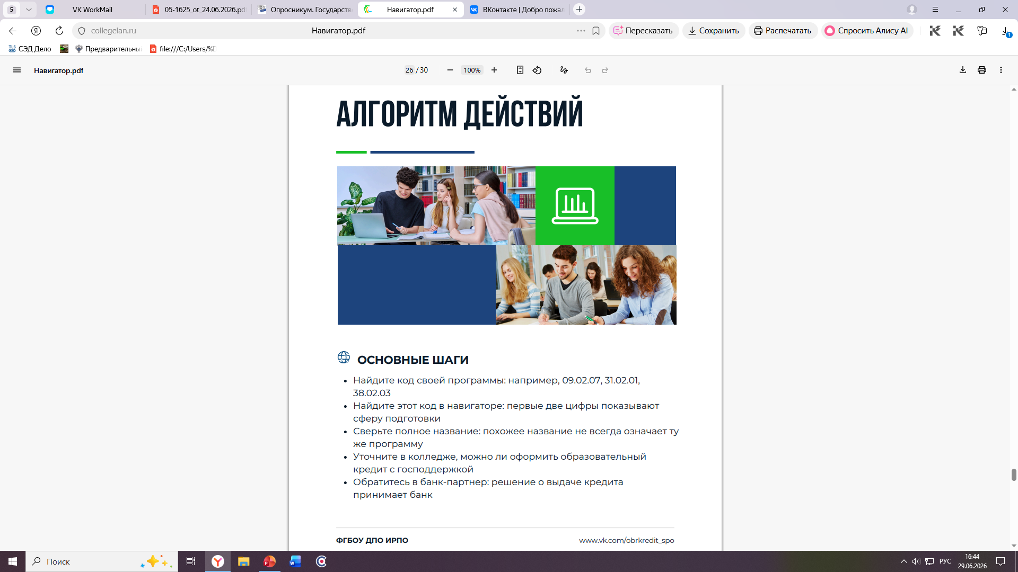
Полезные материалы
Notes:
Инструкция по работе с «Конструктором баннеров»:
Вставка на баннер логотипа образовательного учреждения в формате «PNG»
Изменение наименования рубрики (варианты представлены в методических рекомендациях)
Изменение иконок, иллюстраций (слайды №7-8)
Изменение цветовой гаммы баннера в соответствии с гайдлайном (брендбуком), утвержденным в образовательном учреждении

Slide 17
Материалы для педагогов и руководителей
Этот раздел предназначен для сотрудников образовательной организации, участвующих в информировании обучающихся и абитуриентов об образовательном кредите с государственной поддержкой. Здесь рекомендуется размещать нормативную базу, методические материалы, презентации, сценарии информационных мероприятий, памятки для приемной комиссии и ответы на типовые вопросы. Материалы должны регулярно обновляться с учетом изменений законодательства и условий программы.
Notes:
Инструкция по работе с «Конструктором баннеров»:
Вставка на баннер логотипа образовательного учреждения в формате «PNG»
Изменение наименования рубрики (варианты представлены в методических рекомендациях)
Изменение иконок, иллюстраций (слайды №7-8)
Изменение цветовой гаммы баннера в соответствии с гайдлайном (брендбуком), утвержденным в образовательном учреждении

Slide 18
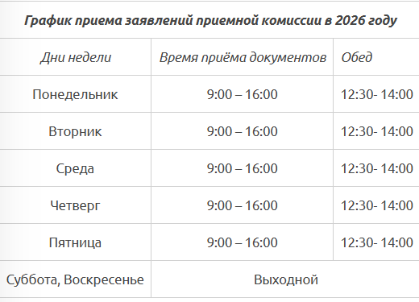
Куда обратиться
По вопросам заключения договора об оказании платных образовательных услуг, получения счета на оплату, проверки профессии или специальности по перечню и подготовки документов для банка можно обратиться к ответственным сотрудникам образовательной организации.
Телефон приемной комиссии колледжа: 8 (34669) 2-71-33
Notes:
Инструкция по работе с «Конструктором баннеров»:
Вставка на баннер логотипа образовательного учреждения в формате «PNG»
Изменение наименования рубрики (варианты представлены в методических рекомендациях)
Изменение иконок, иллюстраций (слайды №7-8)
Изменение цветовой гаммы баннера в соответствии с гайдлайном (брендбуком), утвержденным в образовательном учреждении

